Slide 1
ECRIRE dans une classe de CE1 à effectif réduit
Nathalie Leblanc CPD Maitrise de La Langue DSDEN 06
Octobre 2020

Slide 2
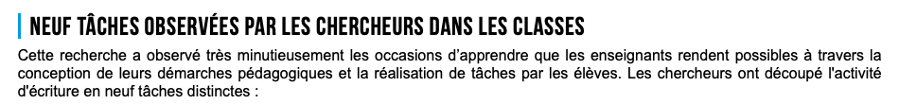
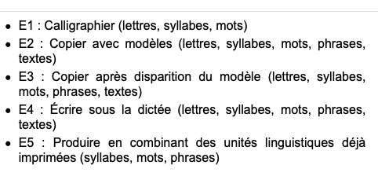
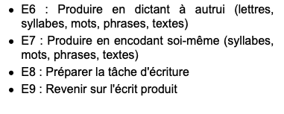
ÉCRIRE
ECRIRE
Recherche Lire-Ecrire 2013-2015

Slide 3
Les performances des élèves
Les performances des élèves
A la fin du CE1, la majorité des élèves (plus de 75%) semblent avoir acquis ou sont en train d'acquérir :
le principe de la segmentation graphique
une maitrise suffisante du geste graphique pour écrire de façon lisible
une maitrise suffisante de l’encodage graphophonologique pour écrire de façon fluide
l’usage de la majuscule et du point
les stéréotypes du genre narratif
la capacité à mettre en relation et à marquer des relations au sein d’un groupe nominal
la présence d’un verbe conjugué dans la phrase

Slide 4
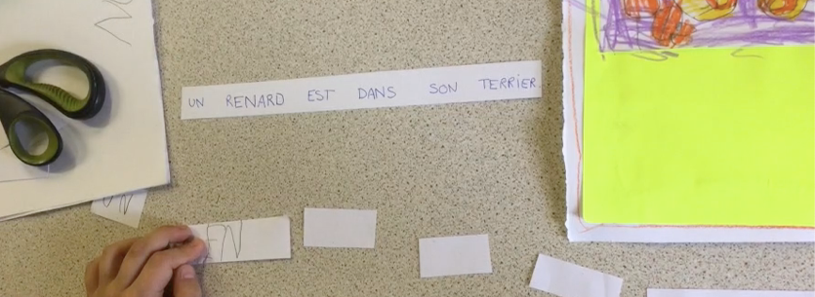
Le principe de la segmentation graphique

Slide 5
Segmenter les phrases en mots
Contrairement à ce que l’on pourrait penser, segmenter les phrases en mots n’est pas une tâche facile. Il suffit d’écouter une langue étrangère pour se rendre compte que nous n’entendons pas spontanément des suites de mots mais plutôt des suites de syllabes ininterrompues.
Ceci vient du fait que la parole est continue : il n’y a pas de marques universelles et systématiques qui permettent de repérer où commencent et où finissent les mots dans les phrases.
L’équivalent des espaces entre les mots écrits n’existe pas dans le langage oral.
https://www.cairn.info/revue-francaise-de-linguistique-appliquee-2008-2-page-93.htm

Slide 6
Trouver le sens des mots
Les enfants utiliseraient deux sources d’informations pour repérer un mot :
les mots grammaticaux
la prosodie des phrases
De récentes études ont montré que des adultes francophones pouvaient effectivement trouver la catégorie syntaxique de certains mots en ayant uniquement accès aux mots grammaticaux et à la prosodie des phrases.
https://www.cairn.info/revue-francaise-de-linguistique-appliquee-2008-2-page-93.htm

Slide 7
Trouver le sens des mots
Réussir à catégoriser les mots nouveaux en noms et verbes pourrait être fortement utile pour découvrir quel est le sens des mots, ou tout du moins pour restreindre le champ des possibilités quant au sens possible des mots nouveaux.
En effet, comme nous l’avons déjà remarqué́, les noms désignent généralement des objets tandis que les verbes ont tendance à designer des actions.

Slide 8

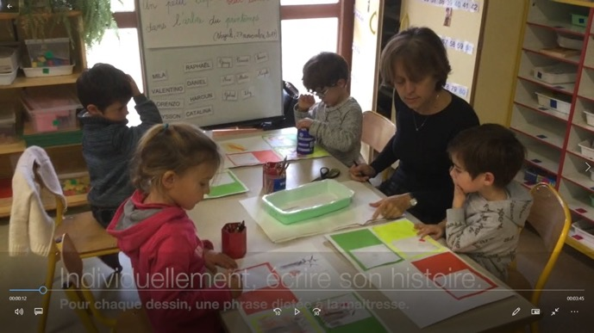
Un mot, une étiquette
Graphier
Produire un texte
Orthographier
Planification
Dire ce qu’on va écrire.
Compter les mots de la phrase.
Préparer les étiquettes
Redire la phrase en pointant chaque étiquette
Rédaction
Ecrire les mots à partir
- des modèles de la maîtresse
- d’outils référents
- de ses connaissances du code PG (encodage)
Sophie Ngô-Maï GS école Pierre Teisseire La Colle sur Loup

Slide 9
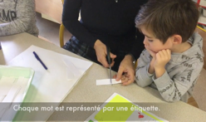
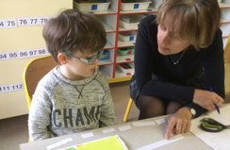
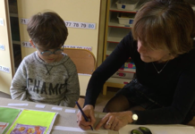
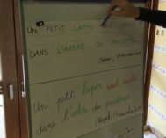
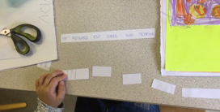
L’élève dit une phrase qu’il souhaite écrire sous son dessin.
L’enseignante découpe une étiquette par mot.
Des mots peuvent faire l’objet d’un encodage négocié avec l’élève.
Découpage de la chaine orale
Outils de la classe
L’élève recopie sa phrase en écrivant un mot par étiquette.

Slide 10
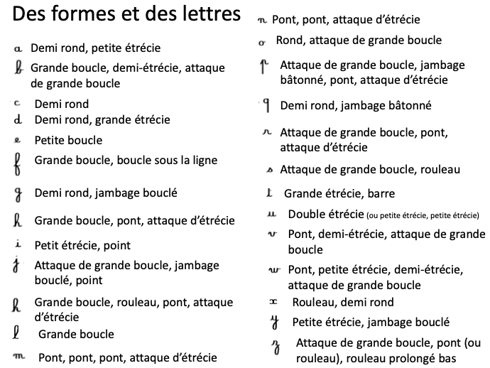
Une maitrise du geste graphique
Chloé Bettini école Ariane Prévert Nice

Slide 11
Inscrire des séances d’écriture dans son emploi du temps

Slide 12
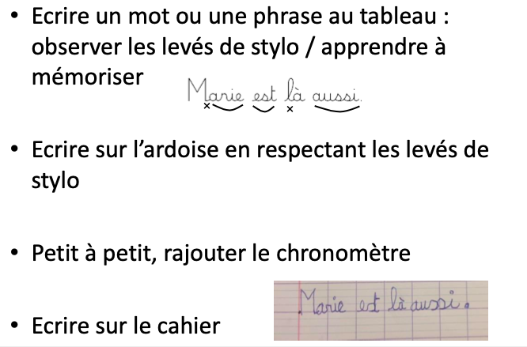
Apprendre à écrire vite avec fluidité
Chloé Bettini école Ariane Prévert Nice

Slide 13
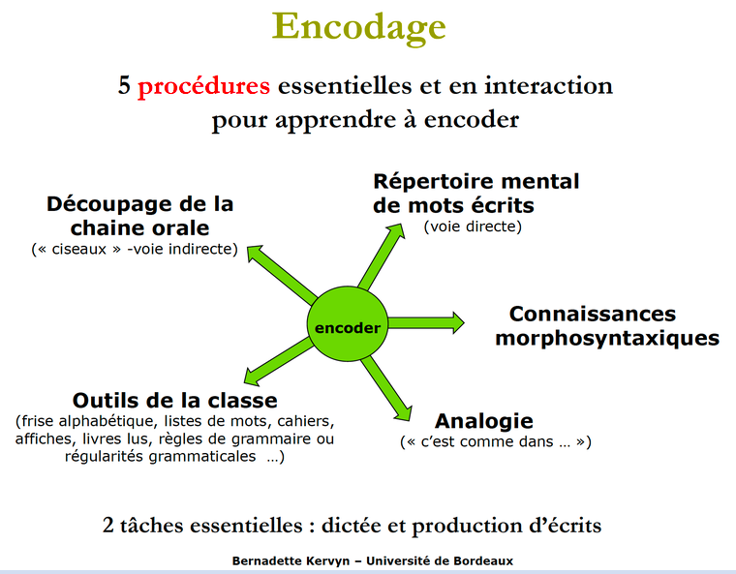
Une maitrise de l’encodage

Slide 14
Les pratiques enseignantes
Les classes où les élèves progressent le plus :
1/ produisent des phrases et des textes dès le début de l’année.
2/ étudient la langue notamment dans le cadre de séances de production d’écrit en encodant soi-même.
3/ produisent en préparant et révisant l’écrit et en explicitant (comment on s’y prend et pourquoi on écrit ou on fait telle ou telle action).
    Travailler l’encodage tout au long de l’année améliore les performances en encodage en en décodage.

Slide 15
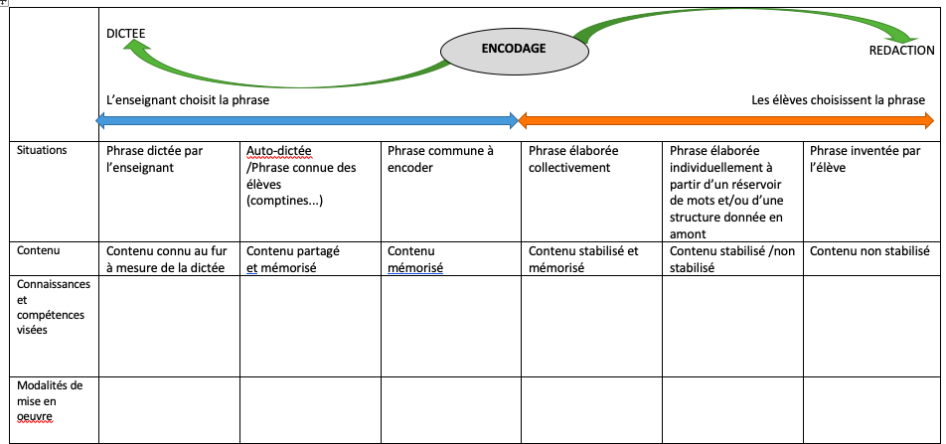
Quelles situations sont possibles quand on veut travailler l’encodage de phrases ?
Comment caractériser ces situations ?
Groupe Bordeaux – Bernadette Kervyn et groupe de Lormont – Production de ressources Ifé Centre Alain Savary

Slide 16
La phrase choisie par l’enseignant
La situation « phrase choisie par l’enseignant » a l’avantage de répondre à des préoccupations des enseignants :
Comment faire écrire 15 élèves débutants en écriture ?
Comment différencier ?
Comment accompagner ?
Comment faire du lien avec le travail mené en décodage et en lecture ?

Slide 17
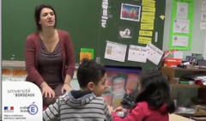
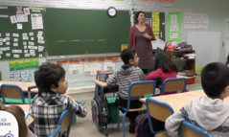
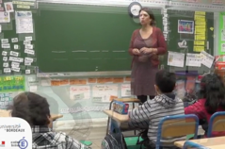
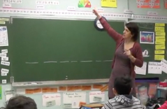
Faire répéter à haute voix la phrase qui sera ensuite écrite.
Segmenter la phrase en mots et matérialiser au tableau chaque mot par un trait.
S’interroger sur l’encodage de chaque mot :
mot ciseau, mot photo, autres ?
Se remémorer le tracé de la majuscule puis écrire individuellement la phrase.

Slide 18
L’usage de la majuscule et du point
« On peut s’étonner de la lenteur de l’évolution de la ponctuation chez les jeunes élèves alors que, souvent dès le CP ou le CE1, les jeunes enfants sont capables de dire qu’« une phrase commence par une majuscule et finit par un point » ; dès la Grande Section même, des enfants sont capables de faire des remarques sur la présence ou le sens d’un point d’interrogation ou d’une majuscule. »
Danièle Cogis

Slide 19
Découper son texte
Collectivement, découper un texte uniquement par des barres (ou autres marques), sans avoir de plus à s’interroger sur la sorte de signe de ponctuation qu’il faudrait insérer à cet endroit.
Le débat sur l’emplacement des barres obliques participe à la mise en place d’un savoir syntaxique, puisque, pour dégager les ensembles entre les barres, il s’agit de cerner, au-delà de l’éventuelle présence d’un verbe conjugué, les autres éléments que tel élément requiert pour fonctionner.

Slide 20
Appliquer une segmentation à l’aide de connecteurs
Appliquer une segmentation à l’aide de connecteurs. Certains des connecteurs employés peuvent être remplacés par des signes de ponctuation comme les signes de ponctuation forte.
Cette alternance met en évidence que la segmentation typographique d’un texte, en phrases « graphiques » courtes ou longues, dépend du rédacteur.

Slide 21
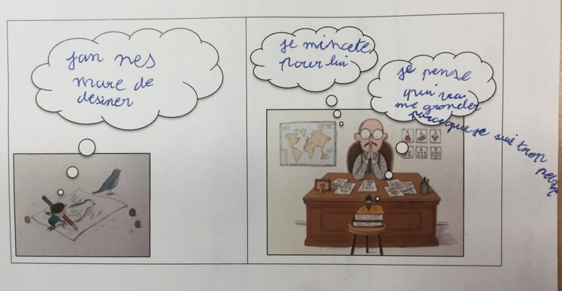
Les stéréotypes du langage narratif

Slide 22
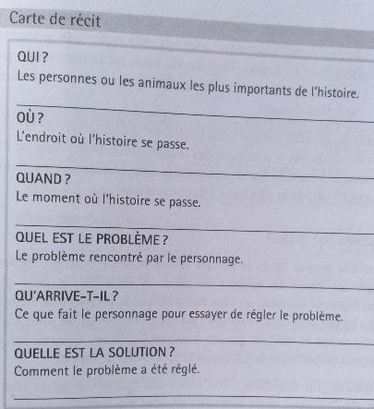


Qui sont les personnages et quels sont les liens qu’ils ont entre eux ?
Quand se passe cette histoire ?
Où se passe cette histoire ?
Quelles sont les différentes étapes de l’histoire ?

Slide 23
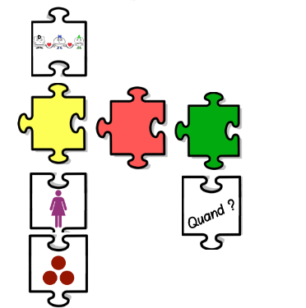

La capacité à mettre en relation et à marquer les relations au sein du groupe nominal

Slide 24
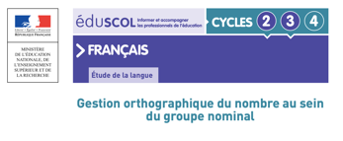
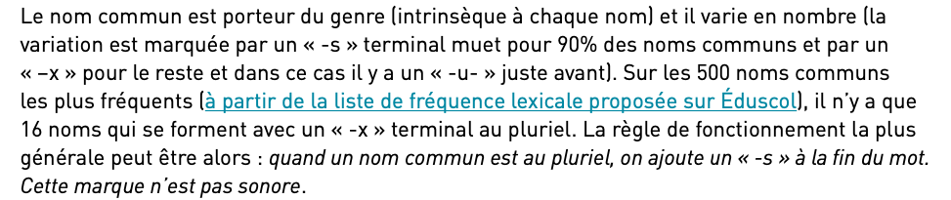
Le nom commun

Slide 25
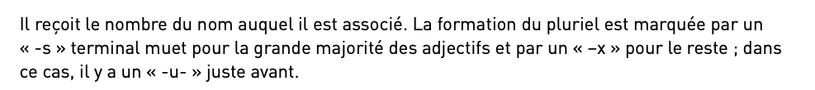
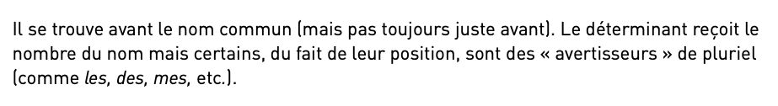
L’adjectif
Le déterminant

Slide 26
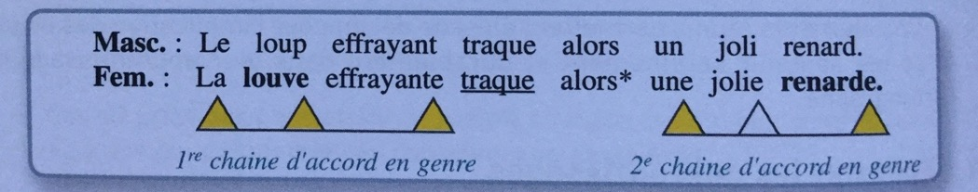
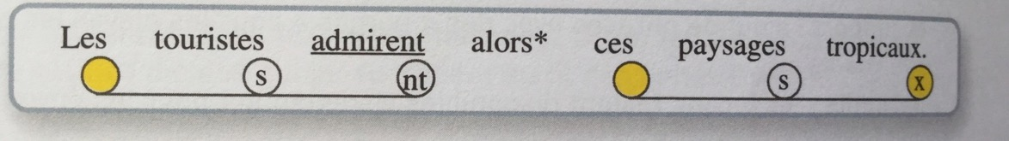
La chaine d’accord dans le groupe nominal
La chaine d’accord sujet-verbe
Pour repérer les marques du pluriel qui sont entendues (rares) et les marques qui sont écrites (nombreuses)
Une pièce blanche quand le pluriel est écrit mais pas marqué oralement
Une pièce jaune quand le pluriel est entendu et écrit
L’information vaut de l’or !

Slide 27

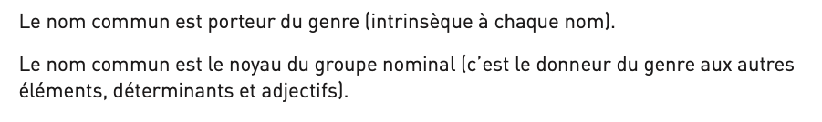
Le nom commun

Slide 28
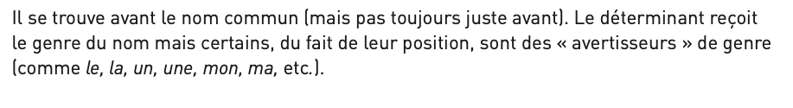
Le déterminant

Slide 29
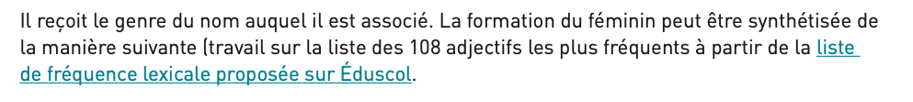
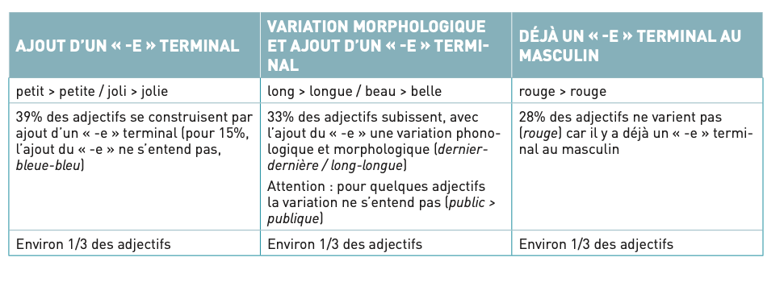
L’adjectif

Slide 30
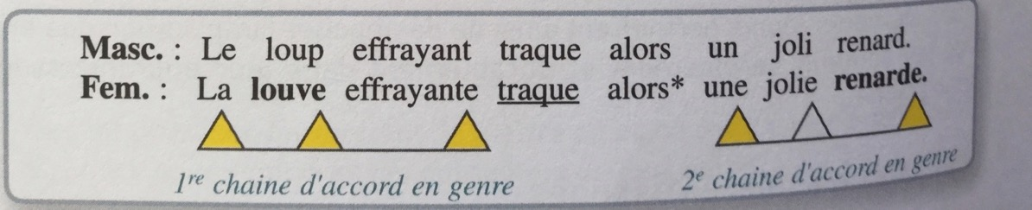
L’accord en genre dans le groupe nominal
Pour repérer le nom donneur du genre
67% des adjectifs ont des féminins non-audibles.
Un triangle jaune quand la marque du féminin est audible.
Un triangle blanc quand la marque du féminin n’est pas audible.

Slide 31
La présence d’un verbe conjugué dans la phrase

Slide 32
Dans la classe une démarche en 3 temps
L’observation et le relevé de formes verbales.
L’analyse des relevés, leur comparaison pour en dégager les analogies, les points communs par un travail de tri/classement avec l’idée d’appréhender l’orthographe du verbe comme un système régulier.
→ L’élaboration, avec les élèves, au fur et à mesure des séances et des mises en commun, d’un tableau de marques en commençant par celles de personne puis de temps.

Slide 33
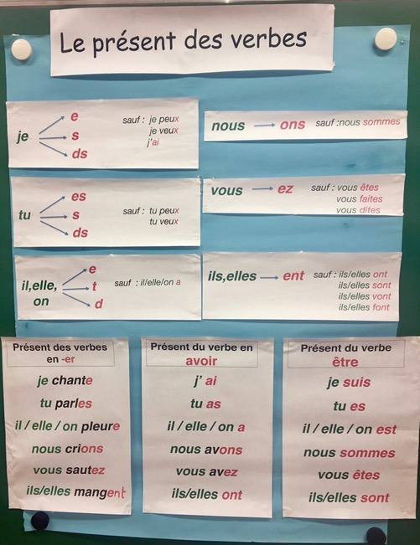
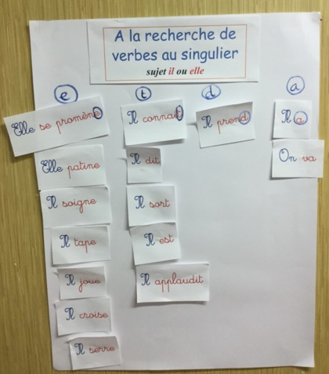
Collecter
Observer les occurrences
Apprendre par l’analogie orthographique
CE1 Maryline Cortes Ecole Marie Curie PEGOMAS

Slide 35
A RETENIR

Slide 36
Ecrire tout au long de l’année des mots et des unités supérieures au mot (phrase et texte)
Oraliser avant d’écrire. (planifier)
Expliciter : comment on écrit, pourquoi on fait ainsi ?
Articuler l’étude de la langue au service des productions d’écrits.
Réviser son texte : épaissir et corriger.

